Slide 1
Il linguaggio SQL
(Structured Query Language)
Autoverifica

Slide 2
Strumenti per lavorare con RDBMS
Installare sul proprio computer un DBMS a scelta tra:
  MariaDB: https://mariadb.org/download/
  MySQL: https://www.mysql.com/downloads/
  [PostgreSQL: https://www.postgresql.org/download/ ]
Installare un’interfaccia grafica per l’utilizzo del DBMS:
  MySQL workbench: https://dev.mysql.com/downloads/workbench/
  Dbeaver: https://dbeaver.io/download/ («a cross-platform database tool for developers, database administrators, analysts, and everyone working with data. It supports all popular SQL databases like MySQL, MariaDB, PostgreSQL, SQLite, Apache Family, and more»)
  [pgAdmin: https://www.pgadmin.org/ ]

Slide 3
Schemi e dati per esercitarsi
Sul Classroom del corso sono a disposizione gli script SQL per generare schema e dati di due database relazionali:
  La base di dati «Sailors», che è il semplice schema utilizzato nel libro di testo e nelle slide per presentare SQL
  La base di dati «NorthWind», che è uno schema pubblico con una buona quantità di dati nel settore della gestione ordini di un’azienda [usata per gli esercizi qui presentati]

Slide 4
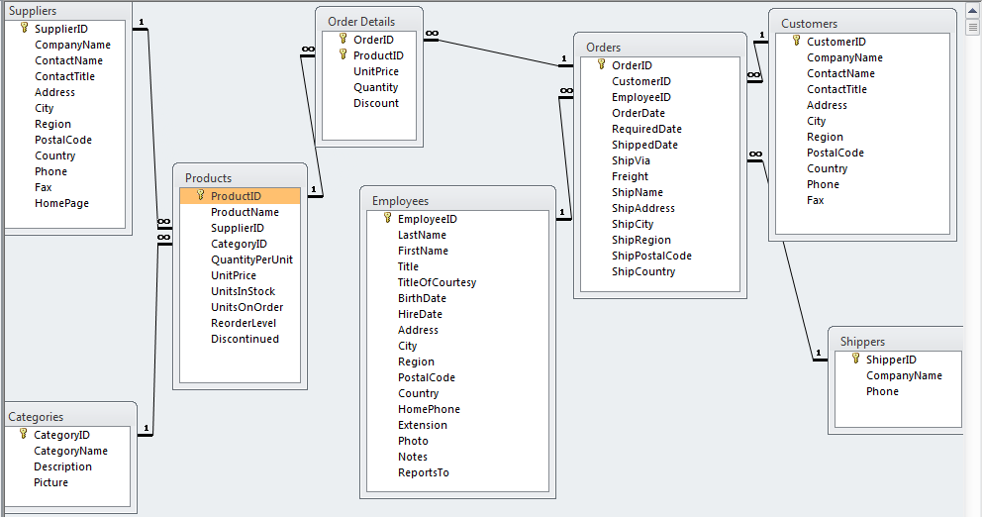
Schema del DB «NorthWind»

Slide 5
Query per esercitazione
1. Display all French customers

Slide 6
Query per esercitazione
2. Display the number of products supplied by each supplier

Slide 7
Query per esercitazione
3. Display the total value of the categories of products in our warehouse

Slide 8
Query per esercitazione
4. Display the number of orders ordered by each customer

Slide 9
Query per esercitazione
5. Display the number of orders ordered by each customer

Slide 10
Query per esercitazione
6. Display the total value of orders made by the different customers

Slide 11
Query per esercitazione
7. Display the number of orders managed by each employee

Slide 12
Query per esercitazione
8. Display all Italian products

Slide 13
Query per esercitazione
9. Display the total income from French orders

Slide 14
Query per esercitazione
10. Display those employees that managed more than 50 orders

Slide 15
Query per esercitazione
11. Display the order(s) with the highest value

Slide 16
Query per esercitazione
12. Display products that have more than 20 units

Slide 17
Query per esercitazione
13. Display customers living in the same country of the employees that followed their order

Slide 18
Query per esercitazione
14. Display beverages ordered more than 5 times

Slide 19
Query per esercitazione
15. Display the value of orders made in the 3rd quarter of 1995

